Slide 1
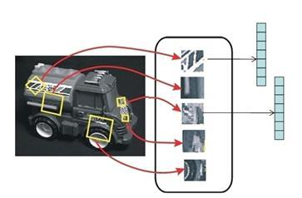
기술자(descriptor)
○ Sobel 개요
○ Sobel사진 및 코드
○ 특징점 개요
5
○ 특징점 주요 코드
○ 질문 및 피드백
off

Slide 2
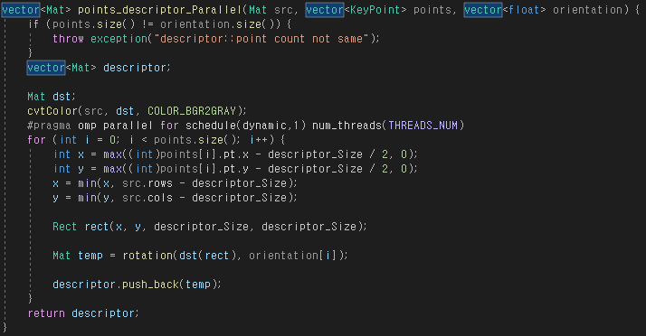
기술자(descriptor)
○ Sobel 개요
○ Sobel사진 및 코드
○ 특징점 개요
5
○ 특징점 주요 코드
○ 질문 및 피드백
off

